Slide 1
인터랙티브
미디어개론
설명서
정보융합학부 2021204013
문다예
Notes:
적용 글꼴 (네이버에서 무료 다운로드할 수 있습니다.)
나눔스퀘어, 나눔스퀘어 Bold, 나눔스퀘어 ExtraBold, 나눔명조

Slide 2
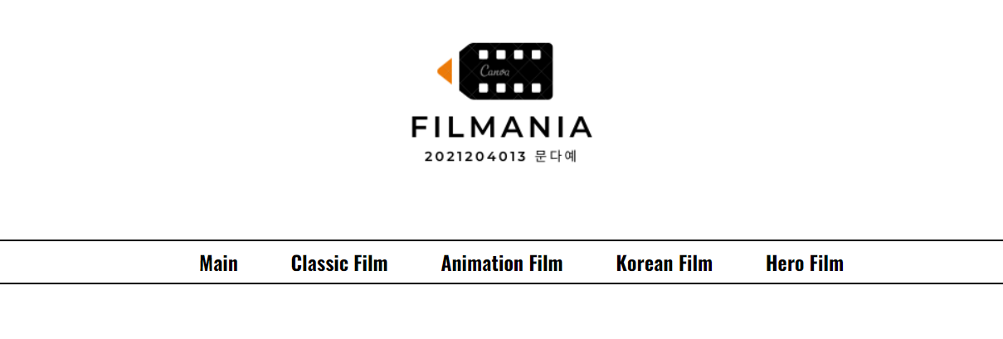
1
Main
@import url

Slide 3
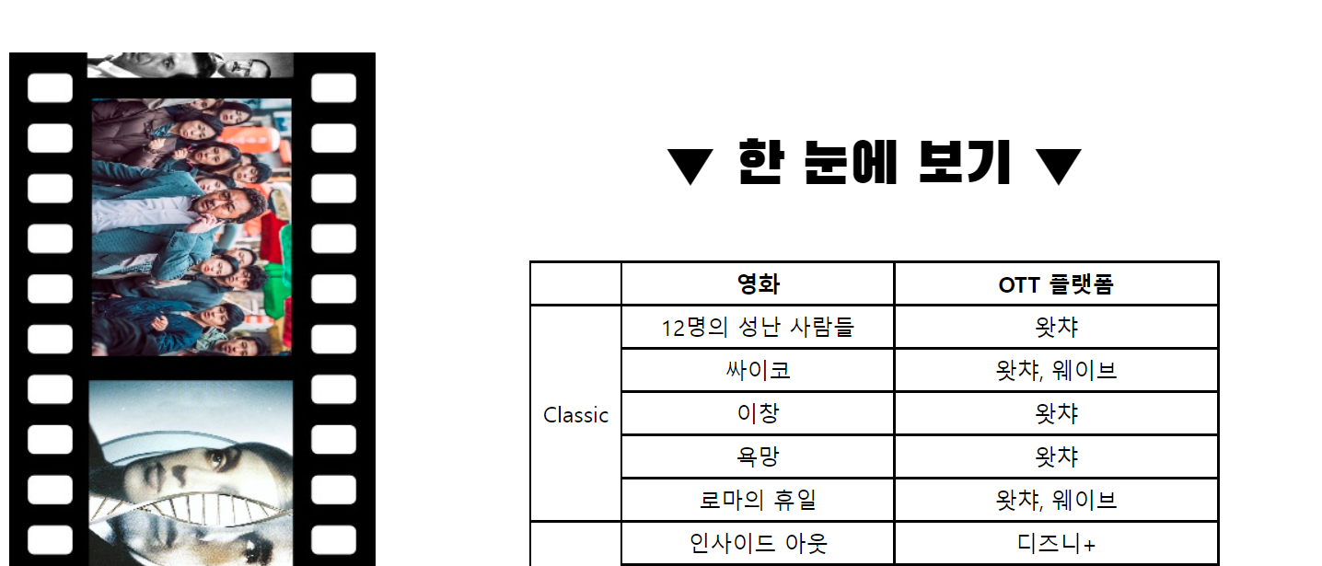
1
Main
Background
Image repeat
table

Slide 4
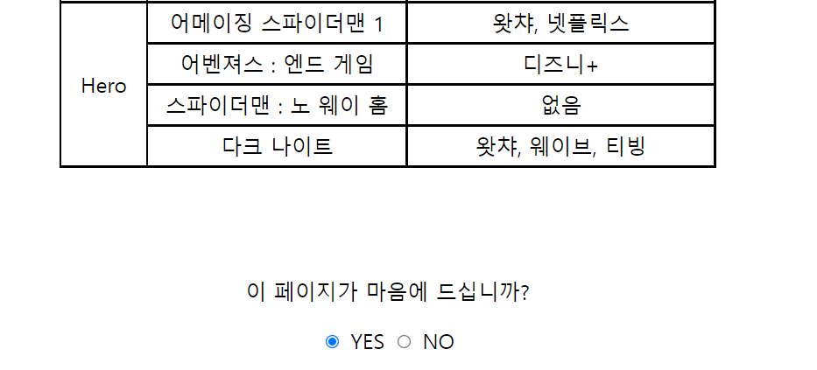
1
Main
Form

Slide 5
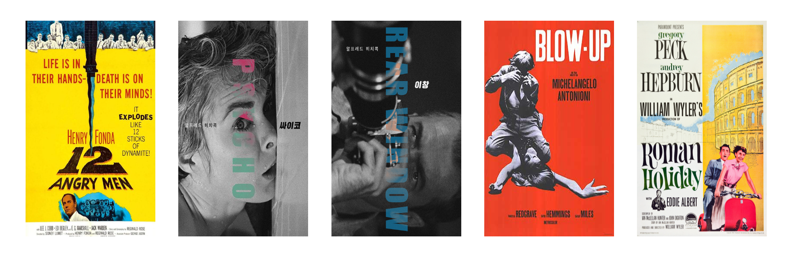
2
Film
<a href="#">
각 이미지 클릭 시 해당 부분으로 이동

Slide 6
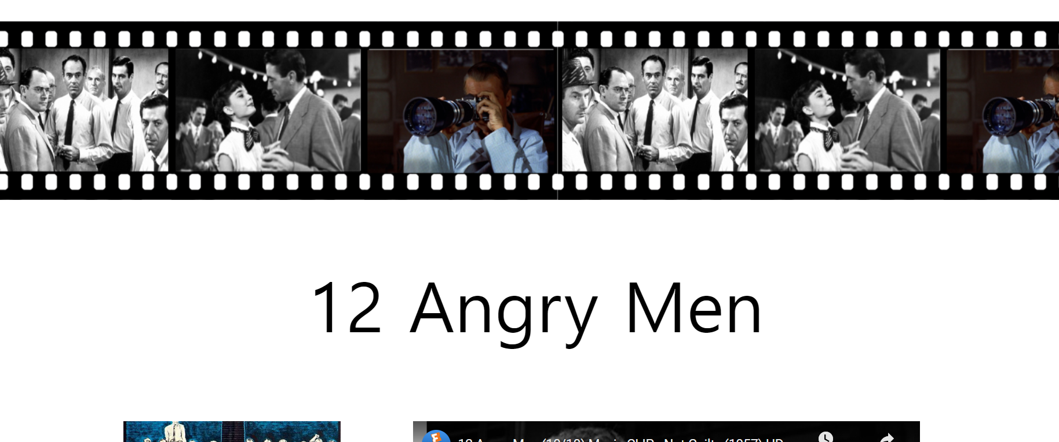
2
Film
<a href=“header">
해당 타이틀 클릭 시 헤더 부분으로 이동

Slide 7
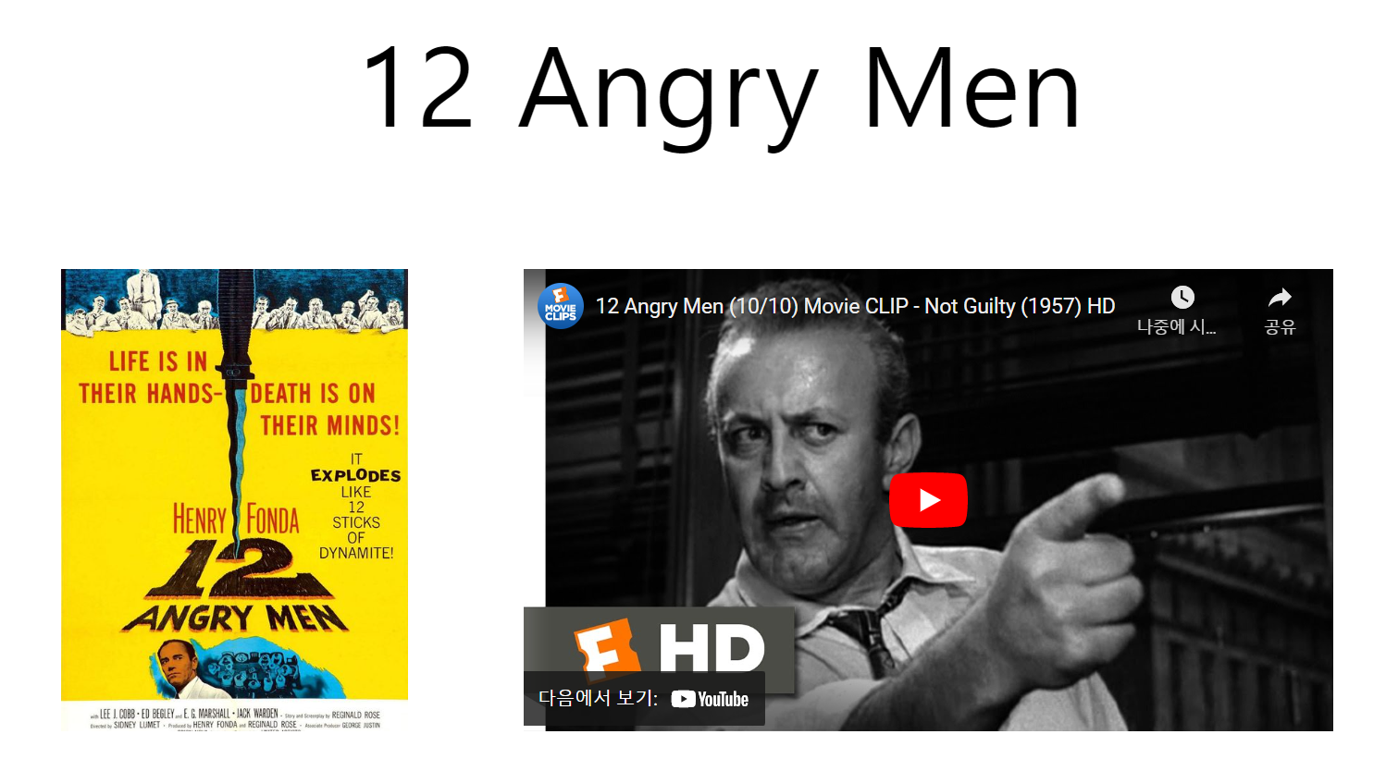
2
Film
<iframe>

Slide 8
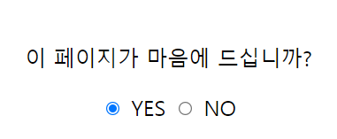
3
웹 접근성
Label 태그를 사용하여 ‘YES’문구를 클릭하더라도 라디오 버튼이 선택될 수 있도록 함

Slide 9
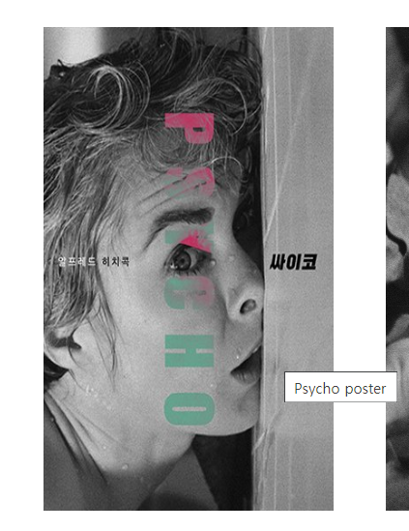
3
웹 접근성
Alt, title 기능을 사용.
특히, 영화 제목의 경우 ‘spider-man :’ 과 같은 형식의 제목은 특수문자를 없애서
Tts 기능을 사용할 때 듣기 편하도록 수정

Slide 10
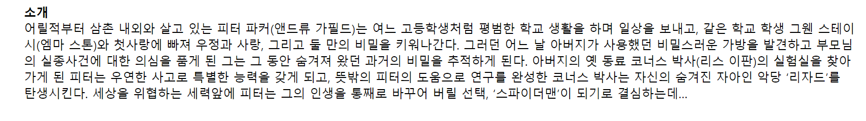
3
웹 접근성
‘소개’의 경우 중요한 부분이기 때문에 <b>가 아닌 <strong> 태그를 사용하여
시멘틱 마크업 기능을 이용함

